Slide 1
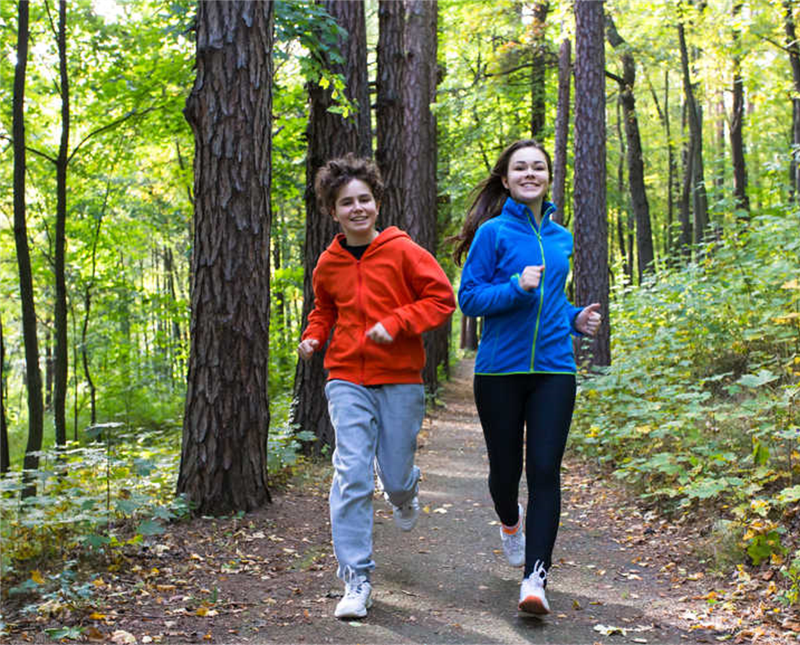
Kako mogu utjecati na zdravlje svojeg sustava za kretanje

Slide 2
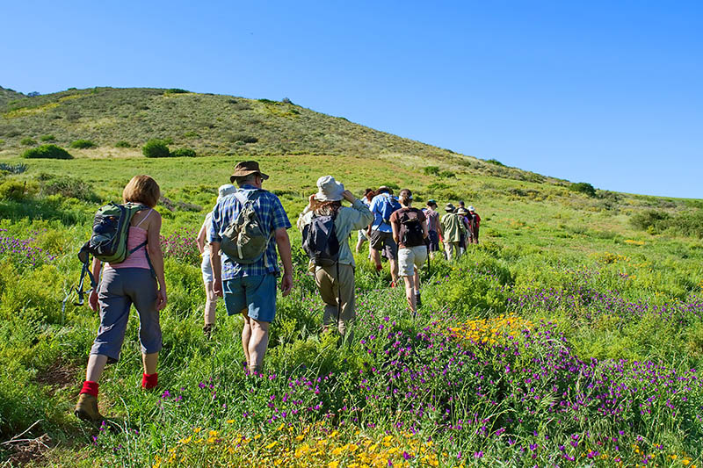
Na zdravlje sustava za kretanje utječe:
kretanje
redovita tjelovježba
pravilna prehrana

Slide 3
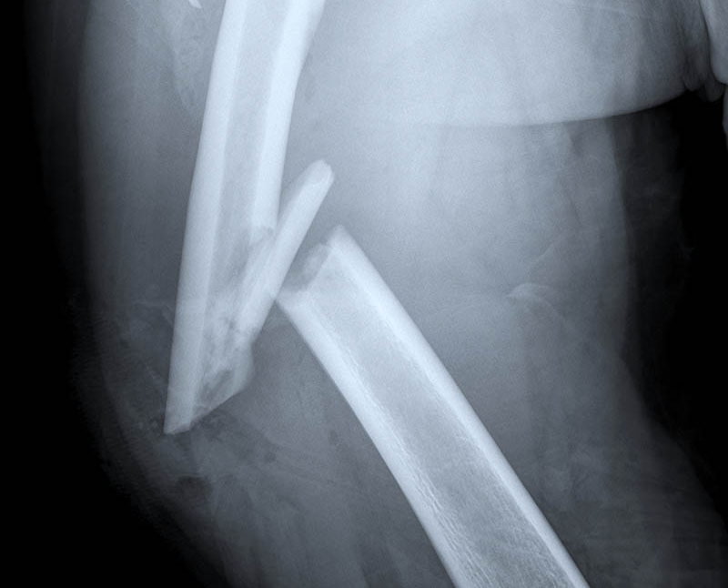

Ozljede kostiju
otvoreni prijelom
zatvoreni prijelom
Vizualno +
Zanimljivosti

Slide 4
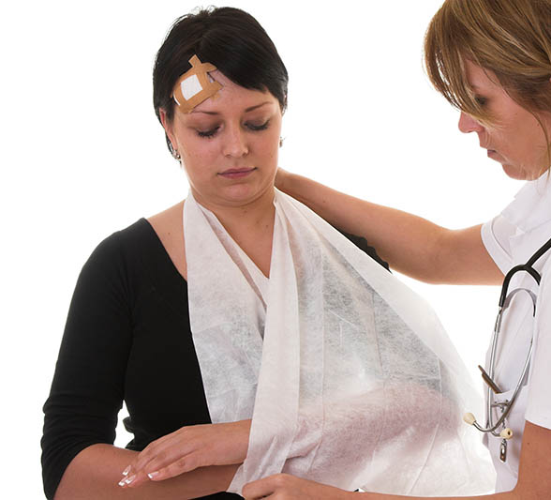
Ozljede kostiju – prva pomoć
imobilizacija
longeta
gips

Slide 5
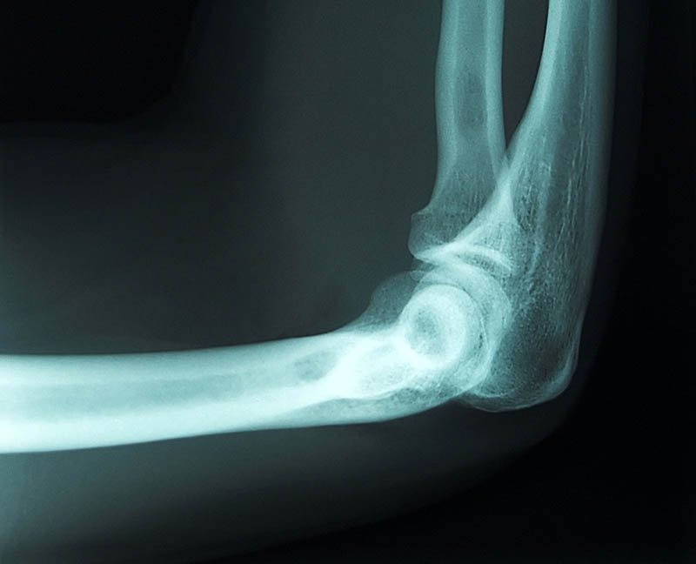
Ozljede zglobova
uganuće
iščašenje

Slide 6
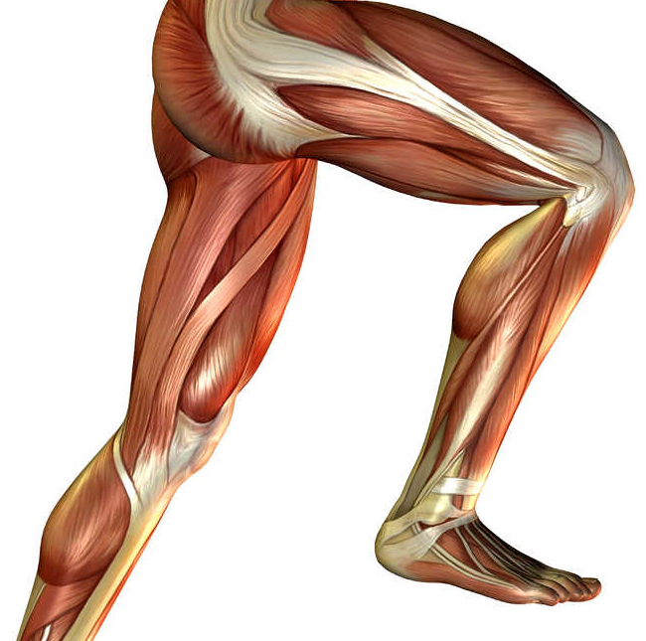
Ozljede mišića
puknuće mišića
puknuće tetive

Slide 7
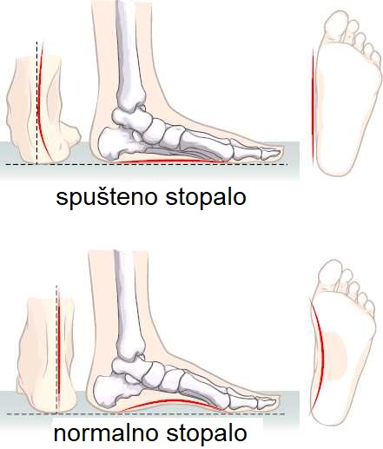
Nepravilnosti
Vizualno +

Slide 8
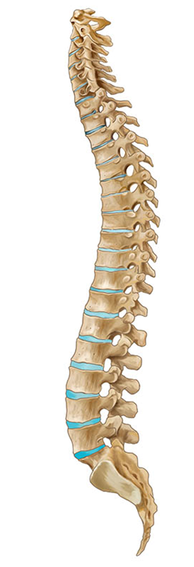
Nepravilnosti
iskrivljena kralježnica
Vizualno +

Slide 9
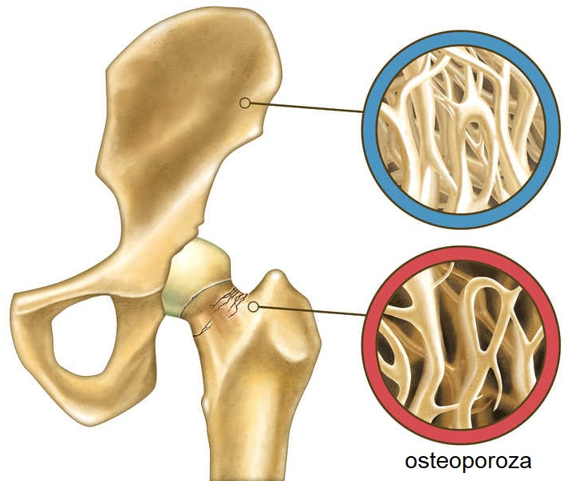

Bolesti
rahitis
osteoporoza
Istarži
Istraži s pomoću različitih modela
važnost položaja i oblika kostiju
RB str 34

Slide 10
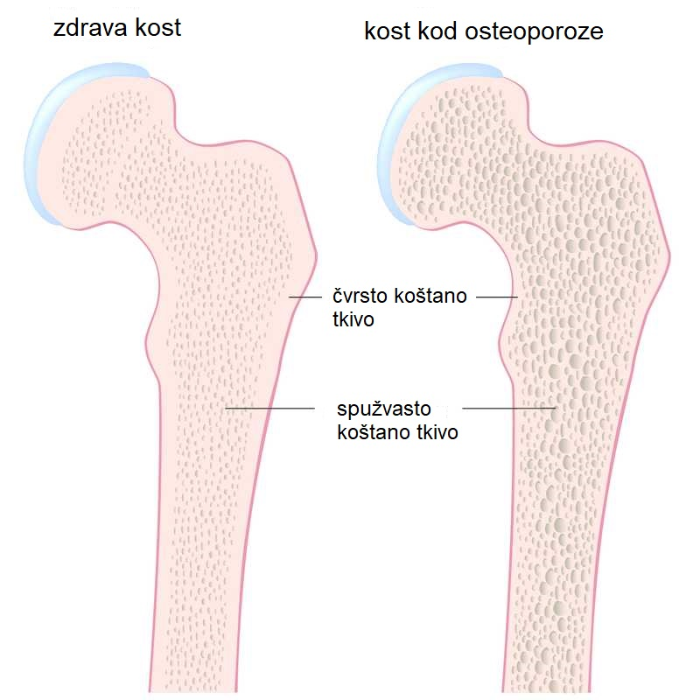

Bolesti
osteoporoza
Provjeri znanje - Ozljede i bolesti sustava organa za kretanje

Slide 11
DDS Provjeri znanje

